Slide 1

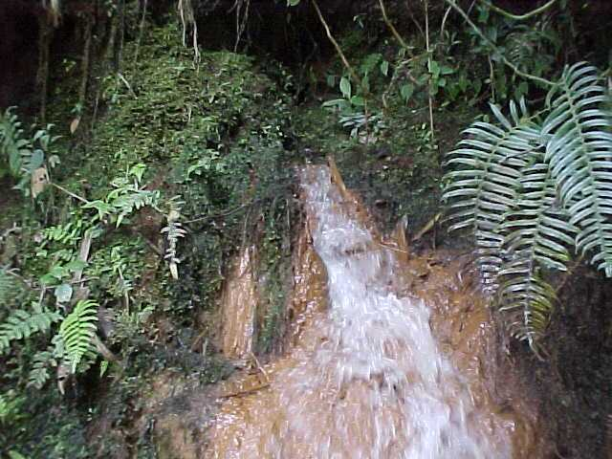
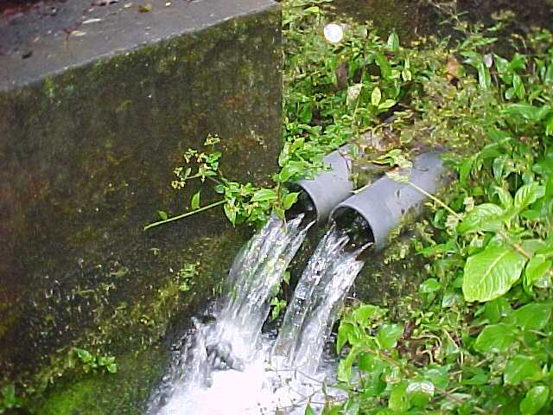
Valoración Económica y Lecciones Prácticas de la
Internalización del Servicio Ambiental Hídrico
Empresa de Servicios Públicos de Heredia (ESPH) S.A.
Heredia, Costa Rica
Junio 2006

Slide 2
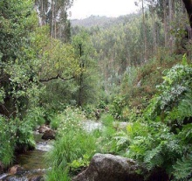
Que somos
Una empresa regional que presta servicios de energía eléctrica, alumbrado público, agua potable y alcantarillado sanitario de la más alta calidad de conformidad con los requisitos pactados con nuestros clientes.
Tiene la responsabilidad de promover el desarrollo,la educación y la conservación de los recursos naturales de la región.

Slide 3

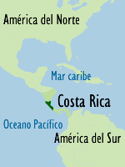
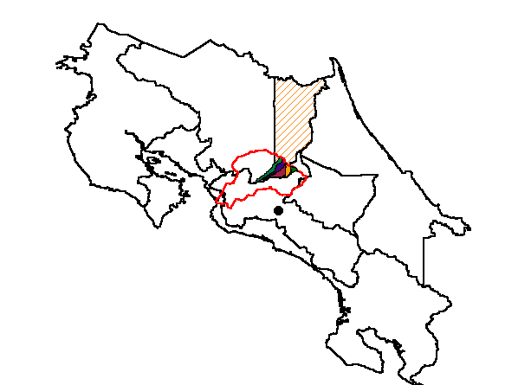
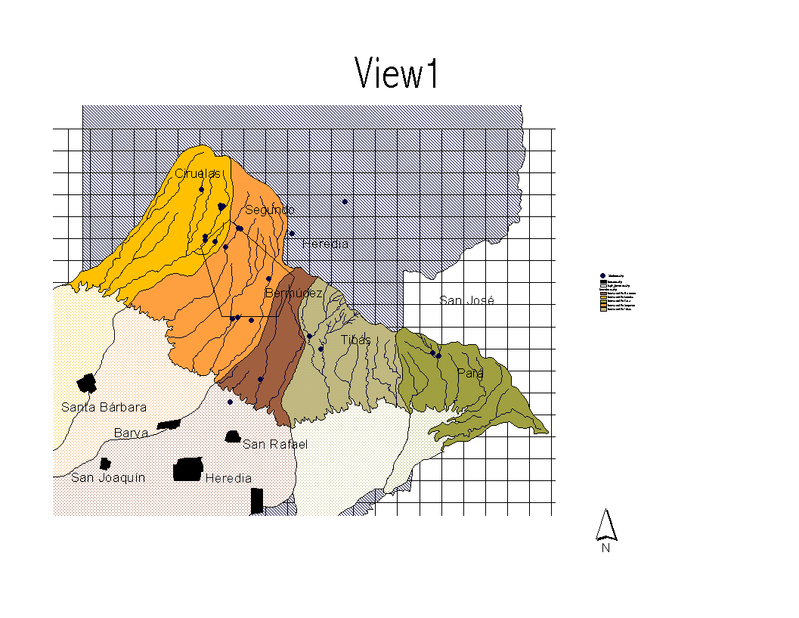
Tendencias desarrollo
Nicaragua
Mar Caribe
Océano Pacífico
Panamá
Microcuencas:
16% territoriode GAM
642 habitantes/ km2
Indicadores de desarrollo social más altos a nivel nacional
75% de población urbana y semi urbana
Fuente: Comision Interinstitucional de Cuencas de Heredia, 2005

Slide 4
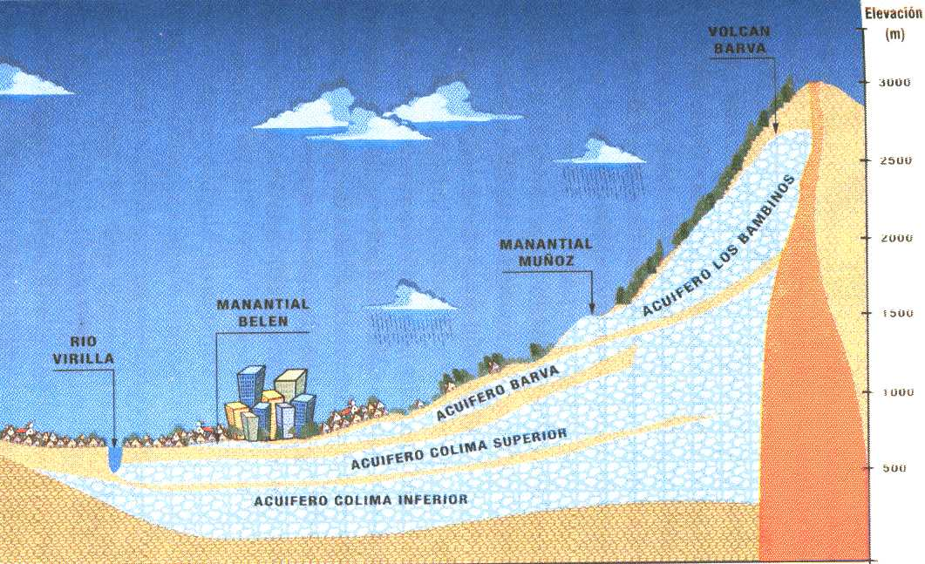
Diagrama esquemático de las aguas subterráneas en la región de Heredia y principales acuíferos (Adaptado de J. Reynolds, 2003)
San José
Heredia
San Rafael

Slide 5
Bosque
6%
Pasto
32%
Agricultura
38%
Urbano
24%
Uso del suelo sobre el acuífero
Fuente: J. Reynolds, 2005

Slide 6
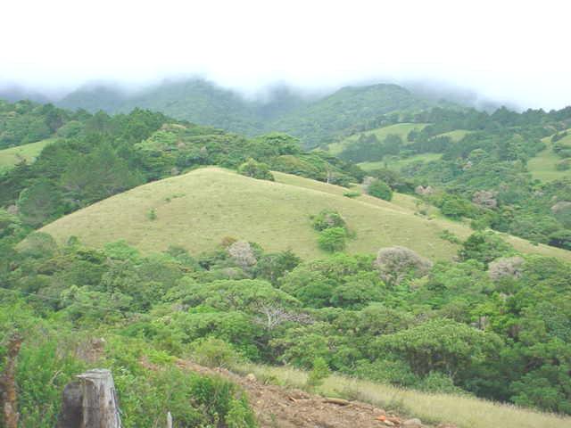
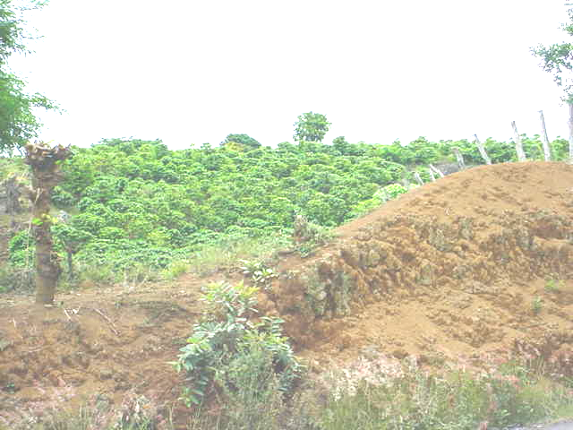
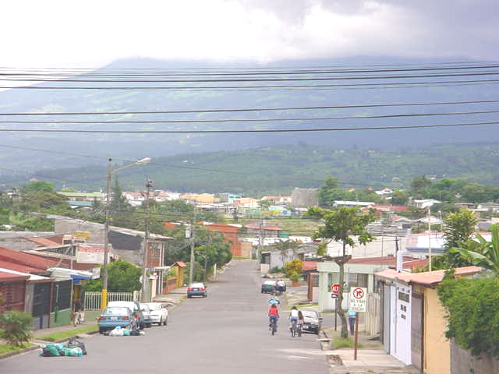
Amenazas para el abastecimiento de agua
Cuenca Alta: remanentes de bosque y ganadería marginal
Cuenca Media: cafetales y crecimiento urbano desordenado
Aportes de nitrógeno y VOC´s
Cuenca Baja: demanda creciente de agua y producción de aguas negras

Slide 7

ASPECTOS GENERALES DEL CONSUMO DE AGUA
Total de usuarios (residenciales, comerciales e industriales)
50301
Consumo de agua
15.48 millones m³
anuales

Slide 8
Marco legal vigente para implementación de Tarifa Hídrica y pago de servicios ambientales
Tarifas
Ley Autoridad Reguladora de los Servicios Públicos #7593
Calidad de Agua y servicio
Servicios públicos y salud
Ley General de Salud
Ley de Acueductos
Reglamento del Agua Potable
ESPH S.A.
Ley ESPH #7789
Pago de servicios ambientales
Ley Forestal #7575
Ambiental
Ley de Biodiversidad #7788
Ley Orgánica del Ambiente #7554

Slide 9
Componentes del Estudio
Cuantificación de oferta y demanda
Valoración Económica
Voluntad de Pago (WTP)
Políticas de sostenibilidad
Análisis de oferta (WTA)

Slide 10
Cuadro 1. Consumo de agua (m³) y cantidad de abonados de la ESPH S.A. durante el año 2002
Cuadro 2. Fuentes de captación de agua de la ESPH S.A. para el abastecimiento de agua potable

Slide 11
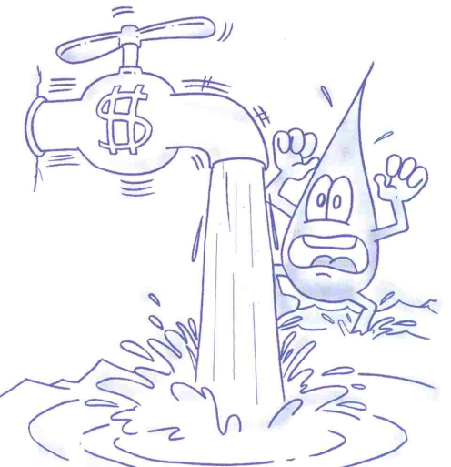
Estimación de la tarifa hídrica
Valor de captación
(costo de oportunidad)
colones/m³ de agua
Aporte adicional a Tarifa
Valor de recuperación y protección
(costo de sustitución)
colones/m³ de agua
¢3.80 /m³
^{*monto actual}
¢1.90 /m³
^{*monto aprobado}

Slide 12
Condiciones
Consulta y estudio
Participación ciudadana e información a autoridades
Audiencia publica
Consultas y cuestionamientos
Contrapartida institucional
Aprobada y publicada Diario Oficial La Gaceta 8 Marzo 2000
Periodo prudencial de prueba
Participación oficial
Fiscalización
Autosostenibilidad financiera

Slide 13
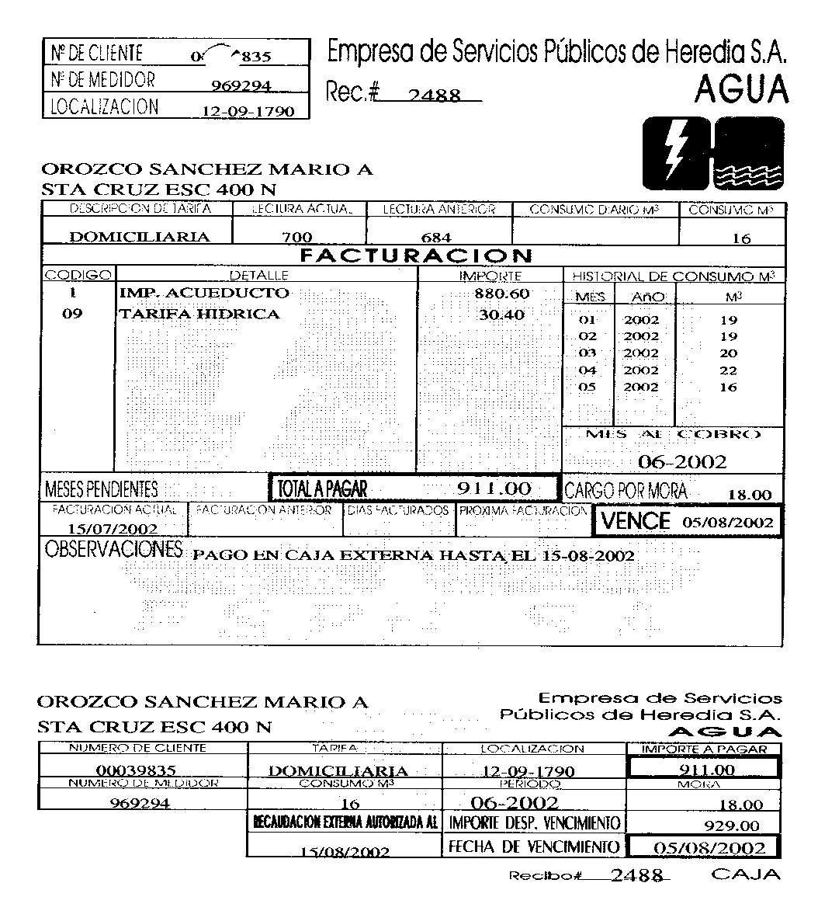
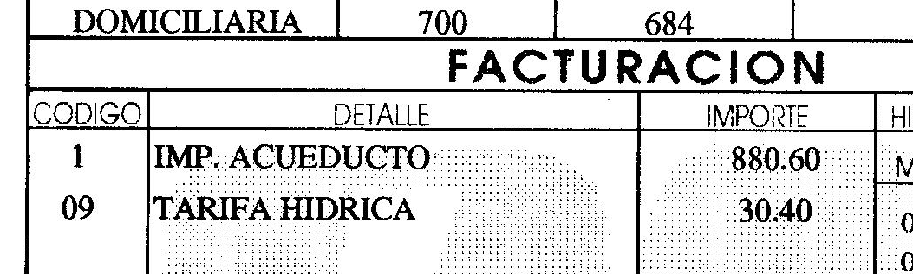
Facturación de la Tarifa Hídrica
Recalificacion ¢3.80/m³ en en Diario Oficial La Gaceta 1 Marzo 2004

Slide 14
Administración de fondos recaudados por tarifa hídrica

Slide 15
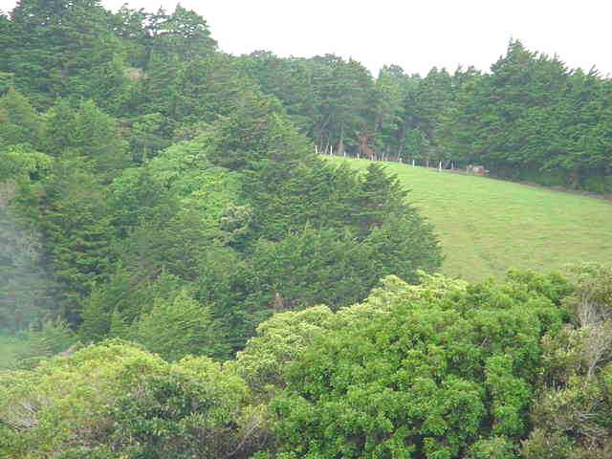
Contratos de Pago de Servicio Ambiental Hídrico
1. Conservación del bosque existente y regeneración natural.
47.720 /ha/año.
Contrato de10 años.
2. Reforestación con especies nativas.
450.000 /ha/ 5 años.
Contrato de 20 años.
VOLUNTARIOS, flexibles y respeta propiedad privada

Slide 16
Manual de Procedimientos
Ley Forestal
Manual de Procedimientos aprobado en Diario Oficial La Gaceta 25 Octubre 2001
Certificación de propiedad y Plano catastrado
Libre de gravámenes
Plan de Manejo Forestal inscrito
Regencia forestal
Afectación y Finiquito
Renovado en Diario Oficial La Gaceta 21 Febrero 2005
  incrementa y mantiene valor presente
  nueva categoría
  opciones de cumplimiento

Slide 17
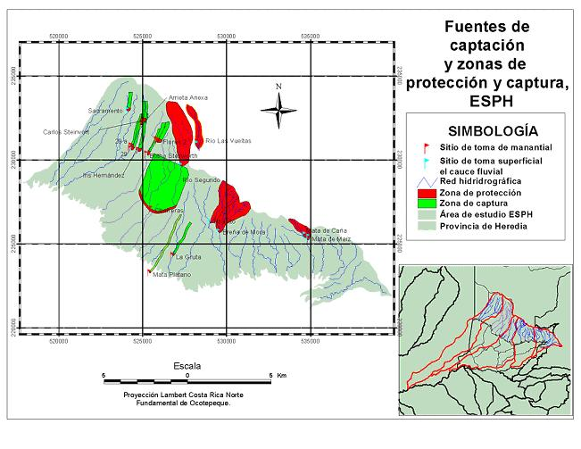
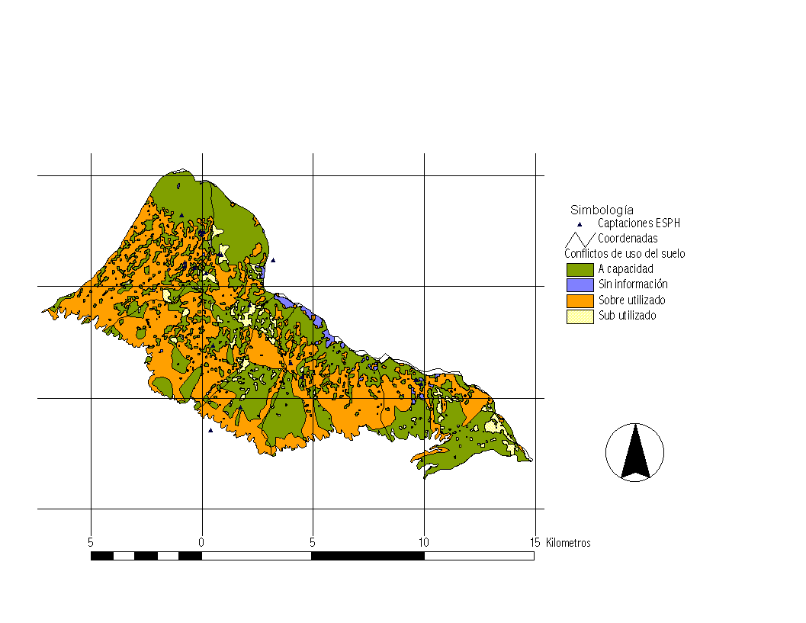
Areas Prioritarias
Area total
Zonas de Protección
1901.7 ha

Slide 18
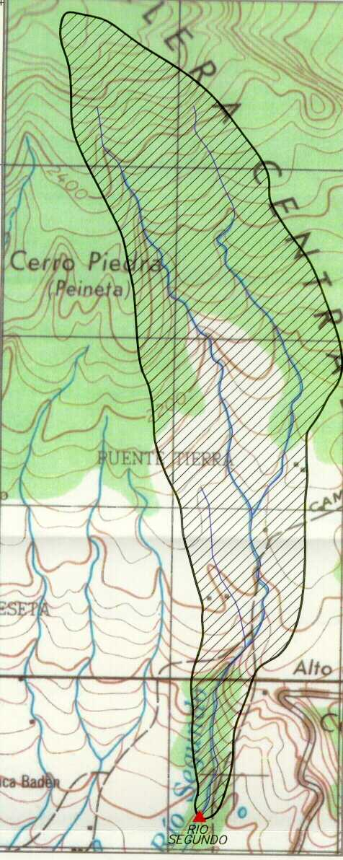
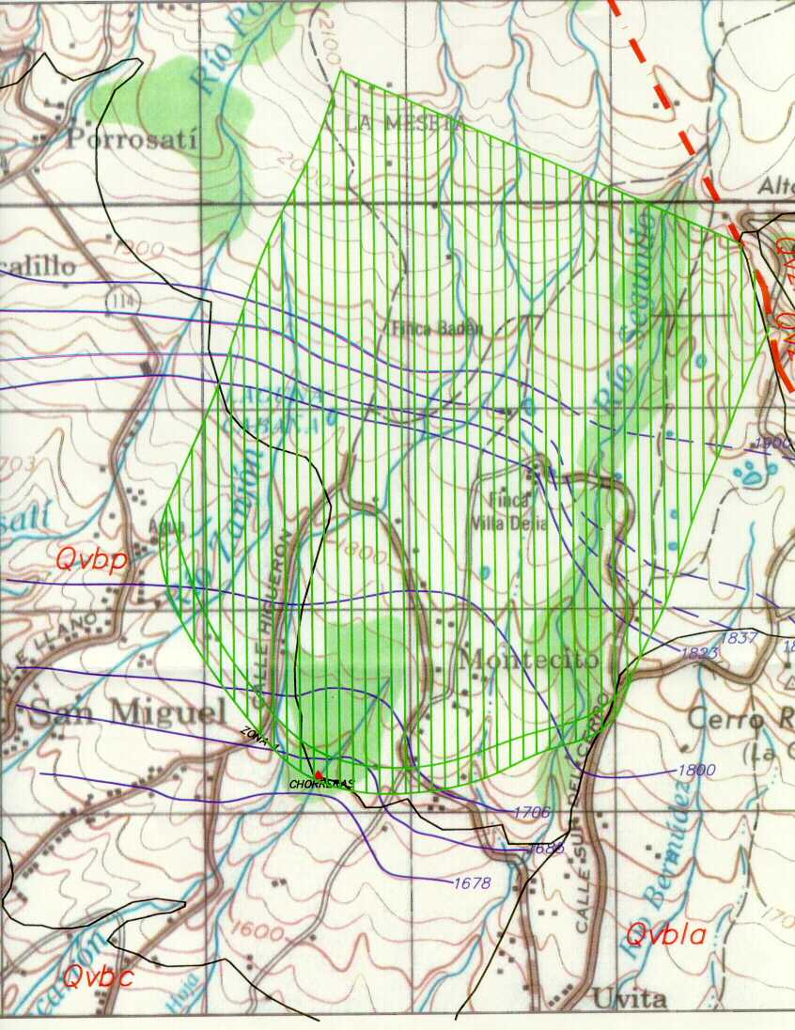
Delimitación de zonas protectoras prioritarias para la protección de las fuentes de abastecimiento
Zona protectora fuente superficial
Zona protectora de manantial
Fuente Río Segundo
Microcuenca Río Segundo
Area delimitada: 352 ha
Manantial Chorreras
Microcuenca Río Segundo
Protección absoluta aprox. 26 ha
Area de captura aprox. 550 ha

Slide 19

¿Pagar PSA o comprar?
Tibasito
Breña de Mora
Mata de Maíz
Río Segundo
Mata de Caña
Compra Tierras-
PSA Hídrico
Alta Vulnerabilidad
Mata de Plátano
La Gruta
Iris Hernández
PSA Hídrico-
Compra Tierras
Vulnerabilidad Media
Chorreras
Botho Steinvorth
Flores 1 y 2
PSA Hídrico
29 y 29 A
Sacramento
Arrieta
Anexa
C. Steinvorth
Paja El Gallito
Vulnerabilidad Baja
PSA Hídrico

Slide 20
Programa PROCUENCAS
    Ingresos por Tarifa Hídrica 2000 - 2004
    Crecimiento e inversión anual en area 2000 - 2005

Slide 21
Resultados
1191 hectáreas bajo protección
23 propiedades beneficiadas
21 propietarios participando
23 contratos de Pago de Servicios Ambientales
5 contratos compartidos
2 compras de terrenos
Innovación
Primera experiencia oficial en internalizar servicios ambientales en tarifa
Parques nacionales y áreas publicas como beneficiarios
Activó interés de grandes usuarios de agua en participar

Slide 22
Sinergia Institucional
Aprobación de Autoridad Reguladora de Servicios Públicos
Acuerdo Contractual con FUNDECOR para regencias forestales
Convenio con Florida Ice & Farm
Convenio con Ministerio del Ambiente
Convenios educación ambiental

Slide 23
Beneficios
“Know -how” y aprender haciendo
Activación de interés y responsabilidad ambiental ciudadana
Contribución directa y tangible de usuarios a proteger las fuentes de agua que le abastece
Relación costo - beneficio positiva
Aceptación y apoyo publico
Transparencia

Slide 24
Lecciones Aprendidas.
Descentralización
Decisión y control local
Mecanismo simple y puntual
Complementa pero NO sustituye el ordenamiento territorial ni la legislación
Beneficio local y participación ciudadana
Voluntad y capacidad de pago
Educación, información y conocimiento popular
Alto beneficio y bajo costo

Slide 25
Retos
Resistencia a la reforestación y regeneración natural del bosque.
Area de trabajo fragmentada (pequeños propietarios)
Alta plusvalía del terreno y gran presión urbanística

Slide 26
Perspectivas para el futuro
Consolidar el esquema
Adquisición de terrenos
Mantener valor presente del pago
Compensar costo de oportunidad

Slide 27
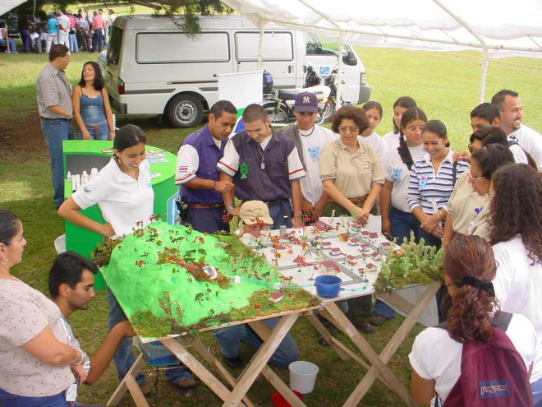

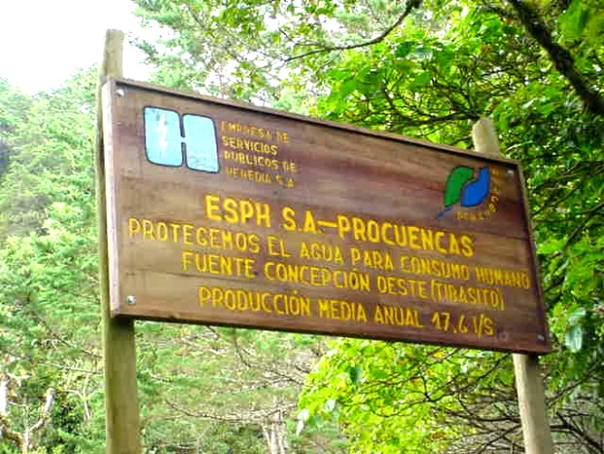
Educación y participación para futuras generaciones de usuarios de agua

Slide 28
Más información...
lgamez@esph-sa.com
Proximamente:
www.esph-sa.com
¡ GRACIAS !

